Slide 1
VUOROVAIKUTUSTILAISUUS 10.5.2022, klo 17.30 Loimaa, tasoristeykset, ratasuunnitelman laatiminen

Slide 2
Vuorovaikutus-tilaisuuden sisältö
Keskustelu ja kysymykset ovat esityksen lopussa
Väyläviraston rooli ja tehtävät
Ratasuunnitelma ja ratatoimitus
Hankkeen taustat ja lähtökohdat
Hankkeen esittely, tavoitteet ja toimenpiteet
Hankkeen aikataulu
Lisätietoa suunnitelmista ja palautteet
Keskustelu ja kysymykset

Slide 3
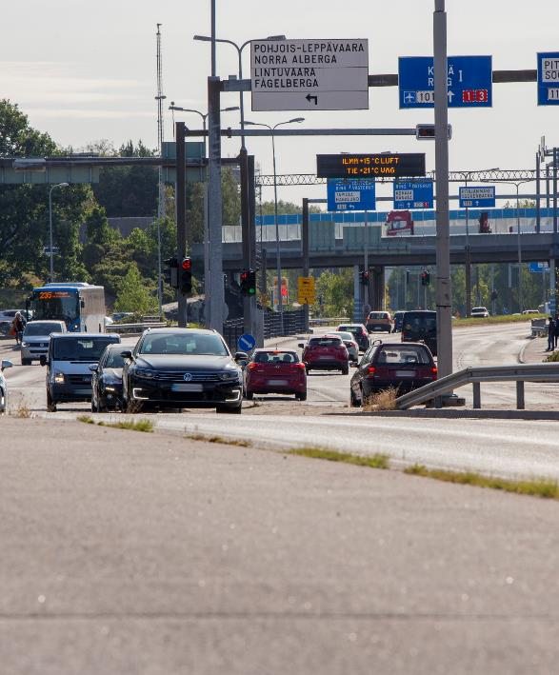
Mitä Väylävirasto tekee?
Tavoitteenamme on, että liikenneverkot vastaavat kansalaisten liikkumistarpeisiin ja elinkeinoelämän kuljetustarpeisiin edistäen Suomen kilpailukykyä
Keskitymme tie-, rata- ja meriliikenteen väyläverkon suunnitteluun, kehittämiseen ja kunnossapitoon, talvimerenkulun järjestämiseen sekä liikenteen ja maankäytön yhteensovittamiseen
Väylävirasto toimii ELY-keskusten kanssa yhteistyössä liikennejärjestelmäsuunnittelussa maakuntien liittojen, kuntien, kaupunkiseutujen ja muiden toimijoiden ensisijaisena kumppanina
Väylävirasto vastaa myös liikenteenohjauksen järjestämisestä palvelusopimuksella Fintraffic Raide kanssa
Väylävirasto toimii vastuullisesti ympäristöhaittoja rajoittaen
Väylävirasto on osaava tilaajaorganisaatio
3

Slide 4
Väyläverkon suunnittelu, kehittäminen ja kunnossapito
--------
Operatiivinen vastuu väylänpidon kansallisten liikennejärjestelmätavoitteiden toimeenpanosta
Yhteiset palvelut
Liikenteen ja viestinnän sääntely-, lupa-, rekisteri- ja valvontaviranomainen
--------
Avustaa LVM:ää kansallisten liikennejärjestelmä-
tavoitteiden yhteensovittamisessa
Fintraffic Tie Oy
(tieliikenteen ohjaus)
Fintraffic Meriliikenteenohjaus Oy (meriliikenteen ohjaus)
Fintraffic Raide Oy (rautatieliikenteen ohjaus)
Fintraffic Lennonvarmistus Oy (lennonvarmistus)
Maanteiden suunnittelu, kunnossapito ja parantaminen. Sovitaan liikennejärjestelmän valtakunnalliset linjaukset alueen liikennejärjestelmän tarpeisiin.

Slide 5
Yhteisenä tavoitteena kansalaisten sujuva arki ja elinkeinoelämän kilpailukyky
Valtion väylä-
omaisuuden hallinnointi
Väyläverkon suunnittelu, kehittäminen ja ylläpito
Tuo väylänpitäjän osaamisen ja näkemyksen liikenneverkkojen kehittämistarpeista kansalliseen liikennejärjestelmätyöhön
Liikenteen ja viestinnän viranomaistehtävät
Liikenteen ja viestinnän sääntely-, lupa- rekisteri- ja valvontaviranomainen
Hyväksyy väyläsuunnitelmat ja myöntää
turvallisuus- ja käyttöönottoluvat.
Koordinoi ja varmistaa kansallisten liikennejärjestelmätavoitteiden operatiivisen toimeenpanon.
Norminanto ja valvonta
Strateginen kumppanuus/ palvelusopimus
Viranomaistehtävät
Toimivaltainen VTS-viranomainen
Tekee VTS-päätökset
Tuottaa muille viranomaisille ajantasaista meritilannekuvaa
Tie-,rautatie-
ja meriliikenteen liikenteen- ohjaus- ja hallintapalvelut
Väylävirasto tilaa tie-, meri- ja rautatieliikenteen liikenteenohjaus- ja hallintapalvelut valtion väyläverkolle, ml. muiden viranomaisten tarvitsemat palvelut
Palvelut
Palvelut

Slide 6
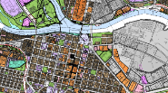
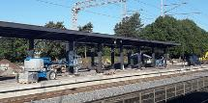
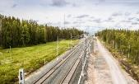
Liikenneinfrahankkeen eteneminen
Laki liikennejärjestelmästä ja maanteistä sekä ratalaki säätelevät
Selvitykset
Selvitykset vaikutuksista ja tarpeista
Yleissuunnitelma
Maakunta- ja yleiskaavan mukainen
Tie-/ratasuunnitelma
Asemakaavan mukainen
Lunastusoikeus
Raken-tamis-suunni-telma
Rakentaminen
Käyttö ja kunnossapito
Väylä
Hyväksymispäätös
Hyväksymispäätös
Investointi-päätös
Sidosryhmät
Maakuntakaava
Maakunnan liitto laatii
Yleiskaava
Asemakaava Kunta laatii ja hyväksyy
Kunta laatii ja hyväksyy
Suunnittelun kesto
Hankinta suunnitteluvaiheiden välissä vie isommissa hankkeissa n. 1-2 vuotta.

Slide 7
Ratasuunnitelma (1)
Radan eri osien yksityiskohtaista suunnittelua ja mitoitusta.
Määritellään radan tilavaraukset suojavyöhykkeineen niin rakentamisen aikana kuin lopputilanteessa.
Ratasuunnitelman laatimisessa korostuu
Suunnitelman oikeusvaikutukset
Vaikutuksien arviointi
Viranomaisyhteistyö ja vuorovaikutus, mm. kaavoitus
Kustannuksien suuruus
Ratasuunnitelmaa edeltää usein jokin esiselvitys, joissakin tapauksissa yleissuunnitelma

Slide 8
Ratasuunnitelma (2)
Aloittamisesta kuulutetaan ensisijaisesti tietoverkossa
Hanketta esitellään suunnittelun aikana yleisölle ja sidosryhmille
Ratasuunnitelma pidetään yleisesti nähtävillä 30 päivän ajan. Nähtävillä olosta kuulutetaan tietoverkossa sekä alueen lehdessä. Nähtävillä olon aikana suunnitelmasta on mahdollisuus tehdä muistutus.
Suunnitelmasta pyydetään nähtävillä olon aikana lausunto mm. kunnilta, maakunnan liitolta ja ELY-keskukselta sekä tarvittavilta muilta viranomaisilta.
Rataverkon haltija käsittelee lausunnot ja tekee tarvittaessa muutoksia suunnitelmiin.

Slide 9
Ratasuunnitelma (3)
Rataverkon haltija laatii hyväksymisesityksen Liikenne- ja viestintävirastolle (Traficom), joka tekee hyväksymispäätöksen
Hyväksymispäätös asetetaan nähtäville ja nähtäville asettamisesta kuulutetaan tietoverkossa sekä alueen lehdessä.
Päätökseen voi hakea muutosta 30 pv nähtävillä olon aikana hallinto-oikeudesta. Ratasuunnitelman hyväksymispäätöksen perusteella rakennustyöt voidaan aloittaa valituksista huolimatta, ellei valitusta käsittelevä viranomainen toisin määrää.

Slide 10
Ratasuunnitelma, ratatoimitus
Rataverkon haltijalla on oikeus hakea ratatoimitusta, kun ratasuunnitelma on hyväksytty.
Ratalain mukainen hyväksytty ratasuunnitelma antaa rataverkon haltijalle oikeuden rautatiealueen haltuunottoon ja ratatoimituksen jälkeen rakentamiseen.
Ratatoimitus käynnistetään ennen rakentamisen aloittamista ja se jatkuu vielä rakentamisen jälkeen.
Ratatoimituksella lunastetaan alueet ja oikeudet sekä määritellään korvaukset.
Ratatoimituksessa tehdyistä päätöksiin voi hakea muutosta maaoikeudelta.

Slide 11
Hankkeen taustat ja lähtökohdat
Tasoristeykset valtion rataverkolla
Tasoristeyksessä tie tai kevyen liikenteen väylä risteää rautatien kanssa samassa tasossa. Tasoristeyksiä on valtion rataverkolla, pää- ja sivuradoilla, noin 2 800.
Tasoristeysturvallisuus
Tasoristeykset merkitään aina vähintään varoitusmerkillä.
Tasoristeyksessä junalle (jokainen rautatiekiskoilla kulkeva laite) on annettava esteetön kulku.
Rautatien tasoristeystä lähestyvän tienkäyttäjän on noudatettava erityistä varovaisuutta ja sovitettava vauhti sellaiseksi, että kulkuvälineen voi pysäyttää ennen radan ylitystä.
Vaarallisimpia ovat tasoristeykset, joissa maasto sekä tien kaartuminen aiheuttavat näkemäesteitä ja odotustasanteet puuttuvat (radalle on jyrkkä nousu tai lasku). Usein edellä mainitut haitat ovat samassa tasoristeyksessä.
Turvallisen tasoristeyksen tärkein ominaisuus on hyvä näkemä.

Slide 12
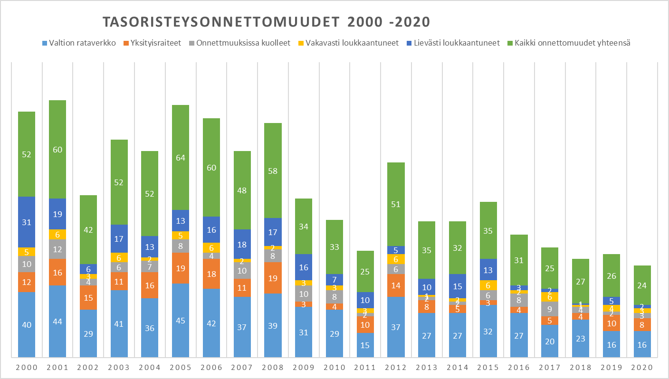
Hankkeen taustat ja lähtökohdat
Tasoristeysonnettomuudet
Henkilövahingot
Inhimillisen kärsimyksen ”hintaa” ei voi määrittää
Yksi liikennekuolema maksaa yhteiskunnalle 2,77 M€
Kalustovahingot
Myöhästymiset
Ympäristövahingot
Tasoristeysturvallisuuden poisto- ja parantamisohjelma 2020-2021
Ohjelma vaikuttaa 300:n tasoristeykseen

Slide 13
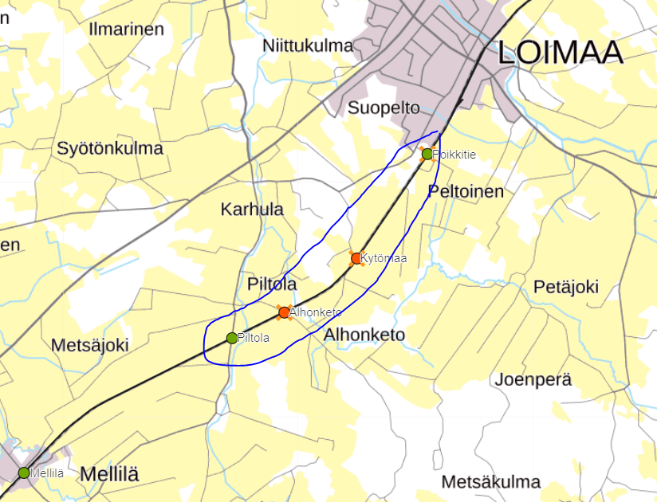
Hankkeen ja tasoristeyskohteiden sijainti rataosalla Toijala - Turku

Slide 14
Hankkeen tavoitteet ja toimenpiteet
Ratasuunnittelun tavoitteena on tasoristeysturvallisuuden parantaminen Loimaalla rataosalla Toijala - Turku ratakilometrivälillä 210+604 - 215+410.
Suunnitteluosuudella on nykyisin 4 tasoristeystä, joista kaksi on vartioituja ja kaksi vartioimattomia tasoristeyksiä.
Järjestelyillä esitetään poistettavaksi 3 tasoristeystä (Poikkitie, Kytömaa ja Alhonketo).
Piltola, vartioitu tasoristeys, pidetään nykyisellään.
Ratasuunnitelmassa esitetään myös suoja- ja näkemäalueiden rajat.

Slide 15
Kaavoitustilanne
Suunnittelualueella on voimassa oleva Varsinais-Suomen maakuntakaava
Suunnittelualueella on voimassa Loimaan keskeisten alueiden osayleiskaava, 20.4.2015. Osayleiskaavoja ei ole tällä hetkellä vireillä.
Suunnittelualueella on Kruununojan pohjoispuolella voimassa oleva asemakaava (D14, 5.4.1984 ja A, 20.11.1948), muualla ei ole voimassa olevaa asemakaavaa.

Slide 16
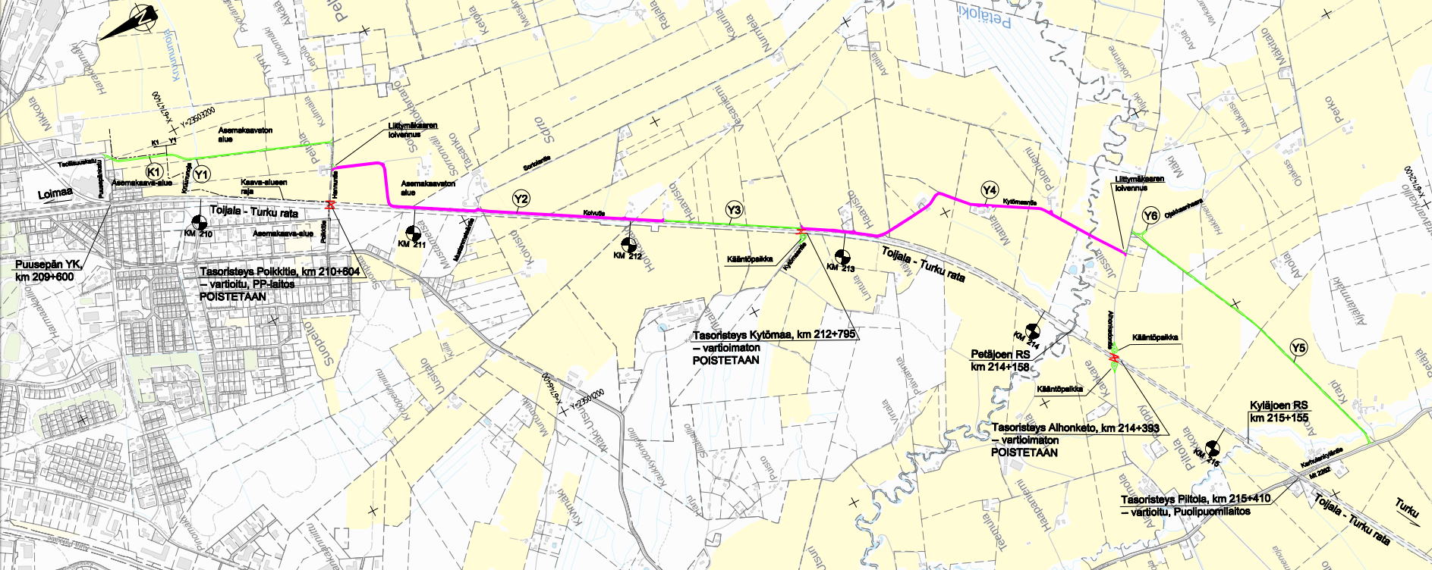
Loimaa, tasoristeykset, ratasuunnitelman laatiminen yleiskartta järjestelyistä
Nykytilanne:
tasoristeykset eivät ole määräysten ja ohjeiden mukaisia
Esitetyt toimenpiteet:
korvaavat tiejärjestelyt
tasoristeyksien poistot

Slide 17
Hankkeen toimenpiteet
Suunnittelualueen tasoristeykset ja niille tehtävät toimenpiteet:
Poikkitie, km 210+604, poistetaan
Kytömaa, km 212+795, poistetaan
Alhonketo, km 214+393, poistetaan
Piltola, km 215+410, pidetään nykyisellään

Slide 18
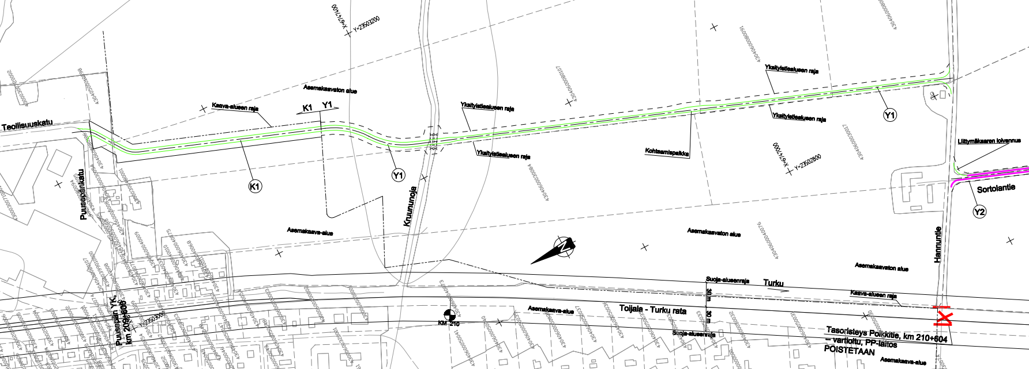
Hankkeen esitetyt toimenpiteet – Poikkitie (km 210+604)
Nykytilanne:
puutteelliset näkemät
puolipuomilaitos
Esitetyt toimenpiteet:
tiejärjestelyt noin 1 km

Slide 19
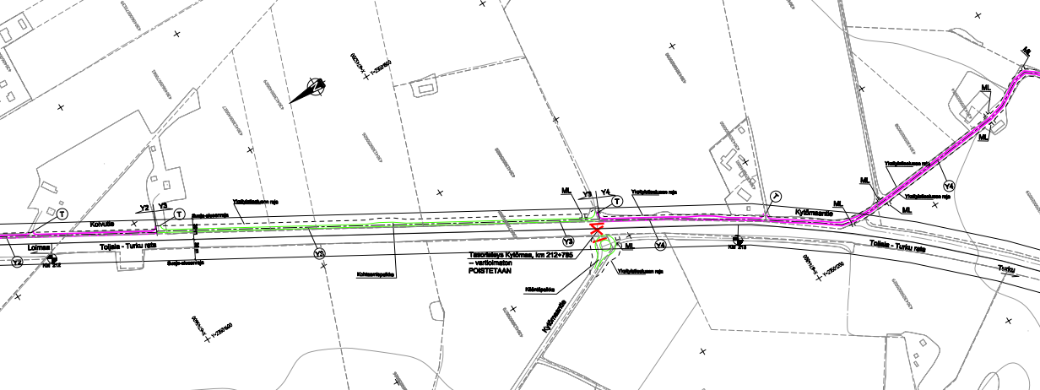
Hankkeen esitetyt toimenpiteet – Kytömaa (km 212+795)
Nykytilanne:
liittymät liian lähellä tasoristeystä
puutteelliset odotustasanteet
puutteelliset näkemät
Esitetyt toimenpiteet:
tiejärjestelyt noin 1 km
Nykyisten teiden parantaminen n. 1 km

Slide 20
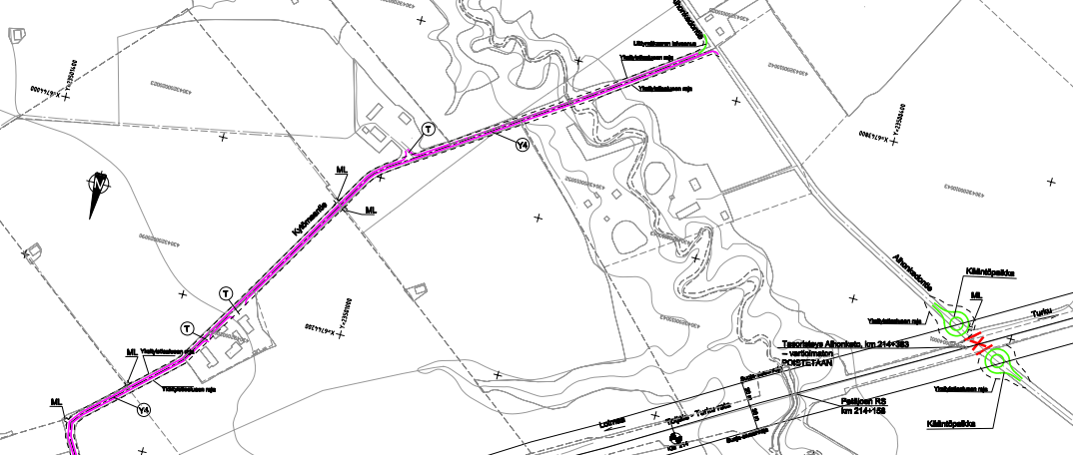
Hankkeen esitetyt toimenpiteet – Alhonketo (km 214+393)
Nykytilanne:
näkemävaatimukset eivät täyty
liittymä liian lähellä tasoristeystä
puutteelliset odotustasanteet
Esitetyt toimenpiteet:
Kääntöpaikat molemmin puolin rataa
Nykyisen tien kunnostus noin 1 km

Slide 21
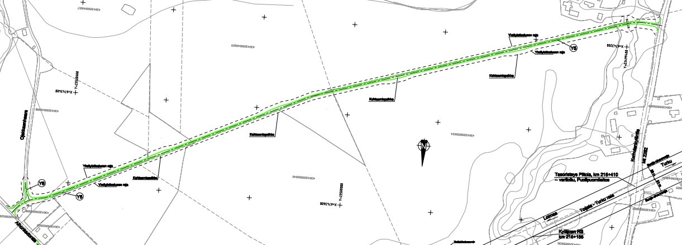
Hankkeen esitetyt toimenpiteet – Alhonketo (km 214+393)
Nykytilanne:
näkemävaatimukset eivät täyty
liittymä liian lähellä tasoristeystä
puutteelliset odotustasanteet
Esitetyt toimenpiteet:
Uutta tietä noin 1 km

Slide 22
Ratasuunnitelman aikataulu
Aloituskuulutus on julkaistu 19.1.2022 Väyläviraston verkkosivuilla ja 20.1.2022 Loimaan Lehdessä.
Vuorovaikutustilaisuus 10.5.2022. Kutsu vuorovaikutustilaisuuteen on julkaistu 27.4.2022 Väyläviraston verkkosivuilla ja 28.4.2022 Loimaan Lehdessä
Valmiit suunnitelmat asetetaan nähtäville vähintään 30 päivän ajaksi vuoden 2022 syksyllä.
Sidosryhmiltä pyydetään lausunnot ja asianosaisten on mahdollisuus jättää suunnitelmista muistutuksia.
Nähtävillä olon jälkeen Väylävirasto ilmoittaa perustellun kannanottonsa suunnitelmaa vastaan tehdyistä muistutuksista. Väyläviraston perusteltu kannanotto ilmoitetaan suunnitelmaa koskevassa hyväksymispäätöksessä.
Valmiin ratasuunnitelman hyväksyy Traficom.
Traficomin hyväksymispäätös asetetaan nähtäville 30 päivä ajaksi.
Ratasuunnitelma pyritään saamaan lainvoimaiseksi loppuvuodesta 2022.
Toteutuksen aikataulusta ei ole vielä lopullista päätöstä, mutta alustavasti rakentaminen ajoittuu 6/2023 – 10/2023.

Slide 23
Ratasuunnitelman vuorovaikutus
Yleisötilaisuuden palautteet tulee antaa 10.6.2022 mennessä.
Palautteet toimitetaan sähköpostitse osoitteeseen tasoristeykset@vayla.fi
Palautteen otsikoksi tulee merkitä ” Loimaa tasoristeykset, ratasuunnitelma ”
Tilaisuudessa esille tulleita asioita ei tarvitse lähettää toistamiseen sähköpostitse.
Internetsivut: https://vayla.fi
Yleisötilaisuudessa esillä ollut aineisto
Tasoristeyshankkeen sivut
https://vayla.fi/vaylista/rataverkko/tasoristeykset/tasoristeysohjelma

